Slide 1
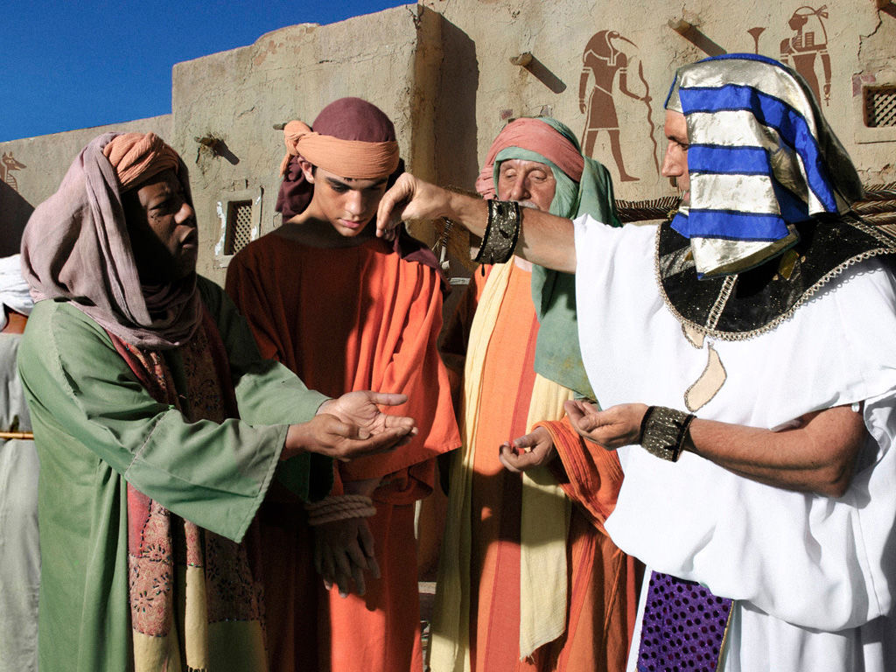
Genesis 39: 1- 6
Jozef was naar Egypte gebracht.
Daar hadden de handelaars hem verkocht
aan een Egyptenaar die Potifar heette.

Slide 2
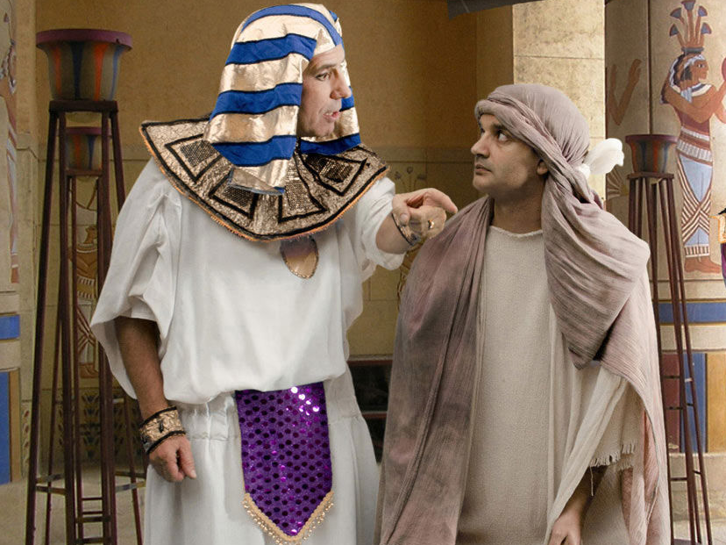
Genesis 39: 1- 6
Potifar had de leiding over de lijfwacht van de farao.
De Heer hielp Jozef, zodat het goed met hem ging.
Hij mocht in het huis van Potifar werken.

Slide 3
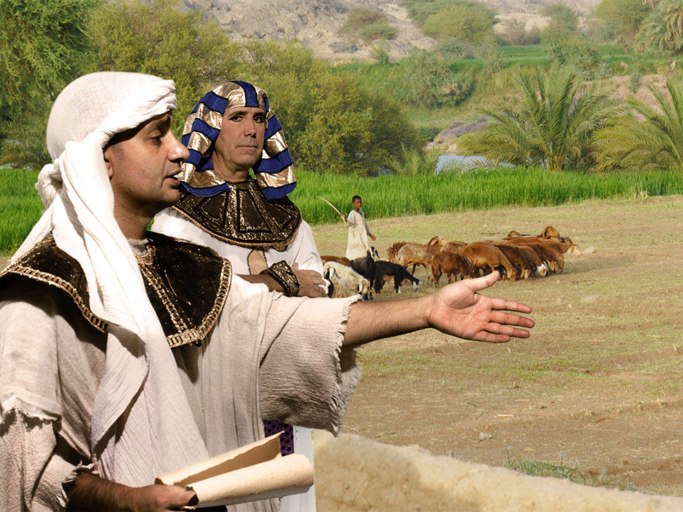
Genesis 39: 1- 6
Potifar begreep dat de Heer Jozef hielp.
Want alles wat Jozef deed, ging goed.
Daarom had hij vertrouwen in Jozef.
Jozef werd zijn persoonlijke dienaar.
Potifar gaf hem ook de leiding over alles wat er in zijn huis gebeurde.
Jozef zorgde voor al zijn bezittingen.

Slide 4
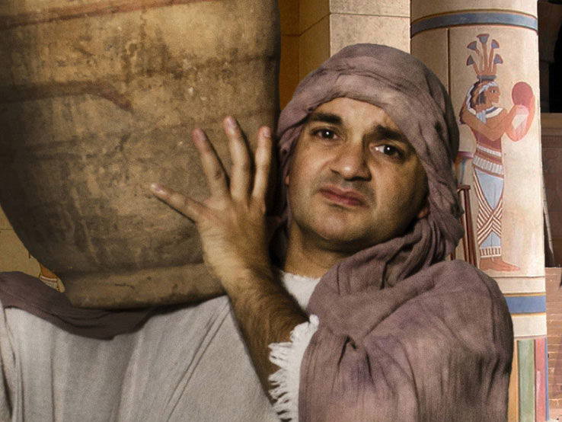
Genesis 39: 1- 6
Vanaf die tijd ging het goed met al het bezit van Potifar,
in zijn huis en op het land.
Daar zorgde de Heer voor, omdat Jozef bij Potifar in dienst was.
Potifar liet alles aan Jozef over.
Hij bepaalde zelf alleen nog maar wat hij elke dag wilde eten.
Verder hoefde hij nergens meer aan te denken.

